Slide 1
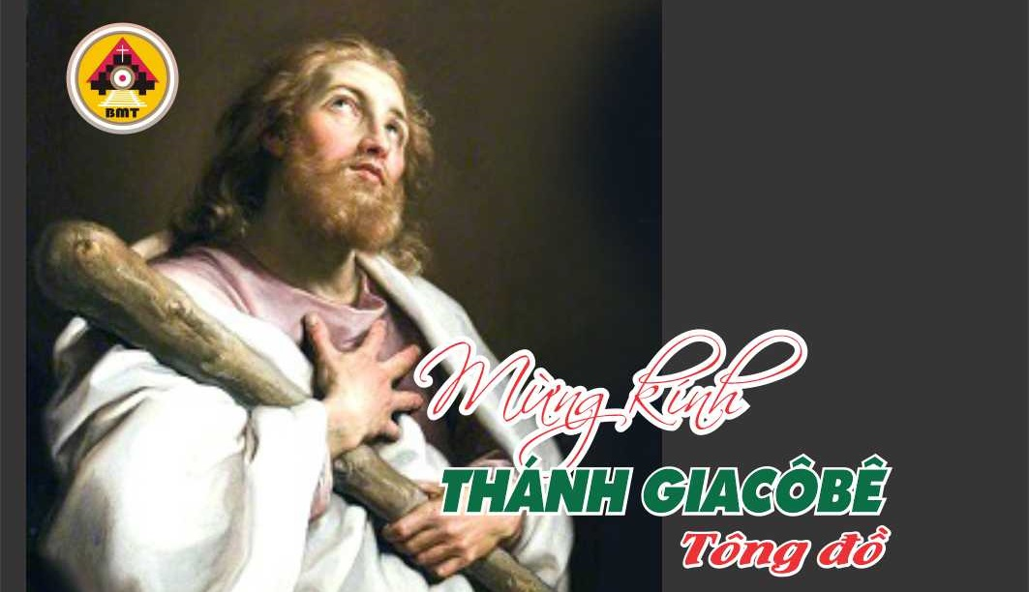

THỨ SÁU TUẦN XVI THƯỜNG NIÊN C

Slide 2

Đi dọc bờ biển Galilêa, Chúa Giêsu gặp Giacôbê con ông Giêbêđê, và em người là Gioan đang vá lưới, Người đã kêu gọi hai ông.
Ca nhập lễ

Slide 3

Bài Đọc 1: 2 Cr 4, 7-15
“Chúng ta luôn mang trên thân xác mình sự chết của Ðức Giêsu”.
Trích thư thứ hai của Thánh Phaolô Tông đồ gửi tín hữu Côrintô.

Slide 4
Ðáp: Ai gieo trong lệ sầu, sẽ gặt trong hân hoan
Đáp Ca:
Tv 125, 1-2ab. 2cd-3. 4-5. 6

Slide 5
Alleluia, alleluia! – Chúa phán: “Thầy đã chọn các con ra khỏi thế gian, để các con đi và mang lại hoa trái, và để hoa trái các con tồn tại”. – Alleluia.

Slide 6
Phúc Âm: Mt 20, 20-28

Slide 7


Slide 8
Các ông đã uống chén đau khổ của Chúa Kitô, và trở nên bạn hữu Chúa Thiên Chúa.
Ca hiệp lễ

Slide 9
Ca Kết Lễ

Slide 10
THỨ SÁU TUẦN XVI THƯỜNG NIÊN C

